Slide 1
问题1：DeepCDNet距离度量算法在数据预处理模块
为什么要进行数据维度转换？

Slide 2
问题2：算出所有样本的loss和每一个样本都算出loss
调整网络哪个好？

Slide 3
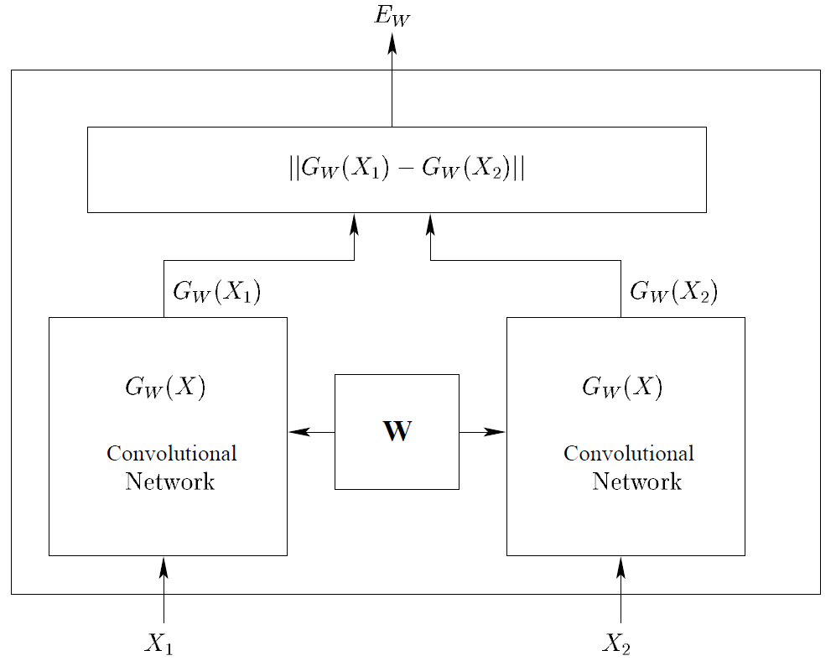
Siamese
主要思想：
找到一个将输入模式映射到目标空间的函数G_{w}(X)，使目标空间中的简单距离(比如欧式距离)近似于输入空间中的“语义”距离。

Slide 4
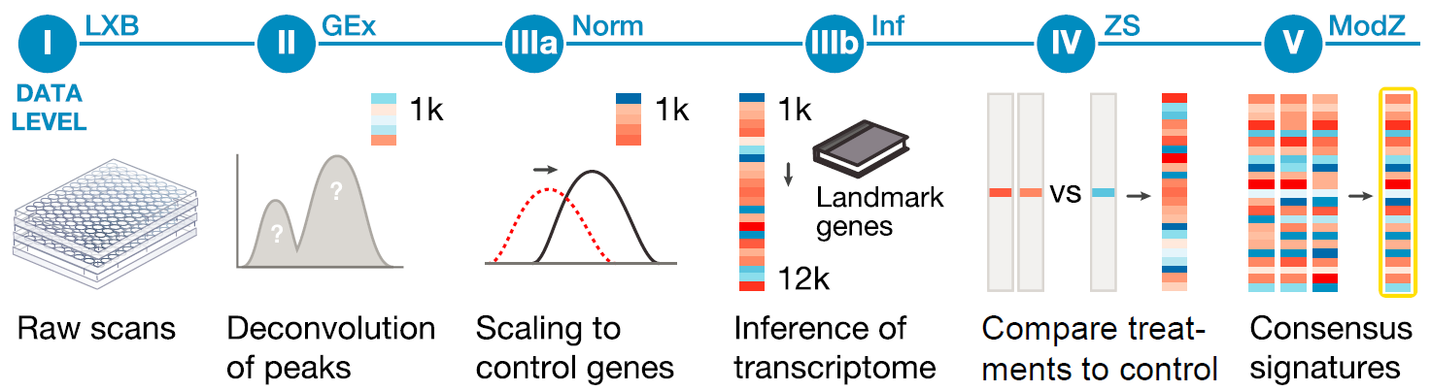
LINCS

Slide 5
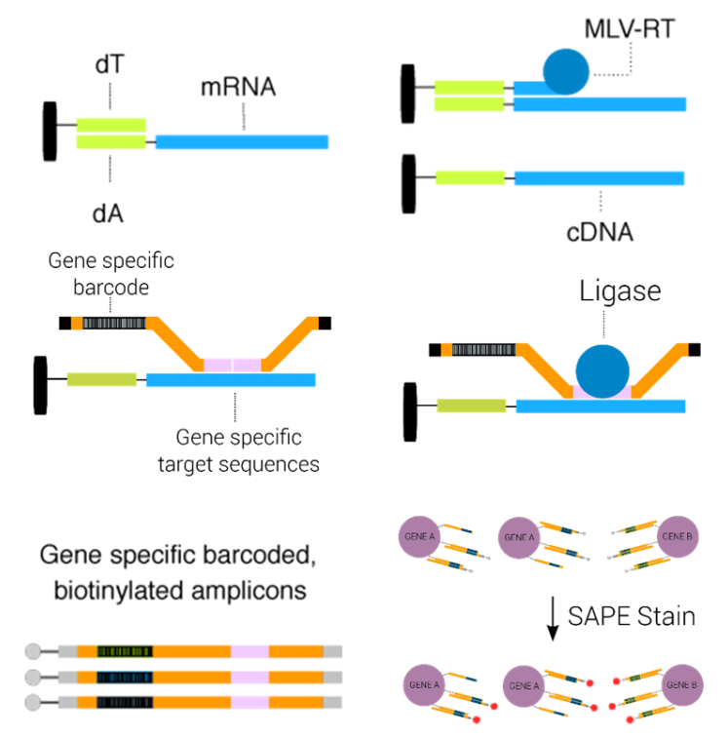
LINCS
基于反转录的荧光强度测定分析技术

Slide 6
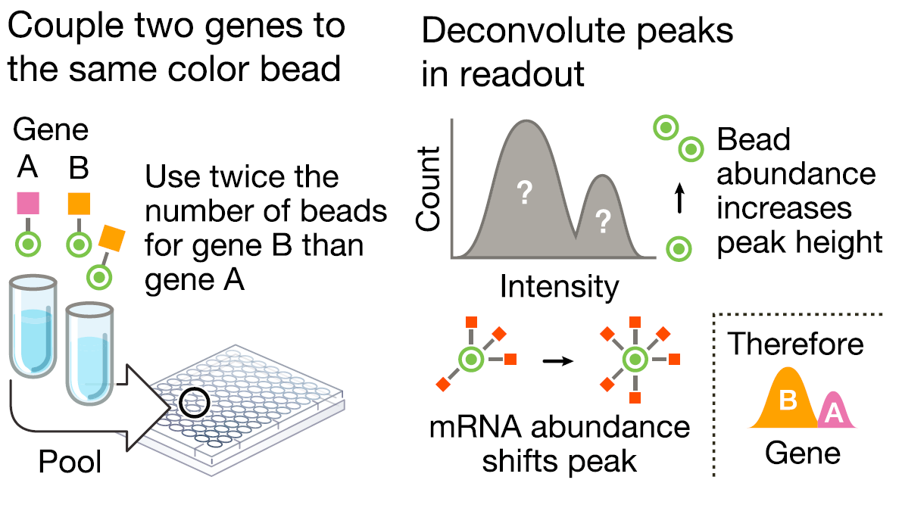
LINCS
使用500种磁珠颜色来还原1000个基准基因。

Slide 7
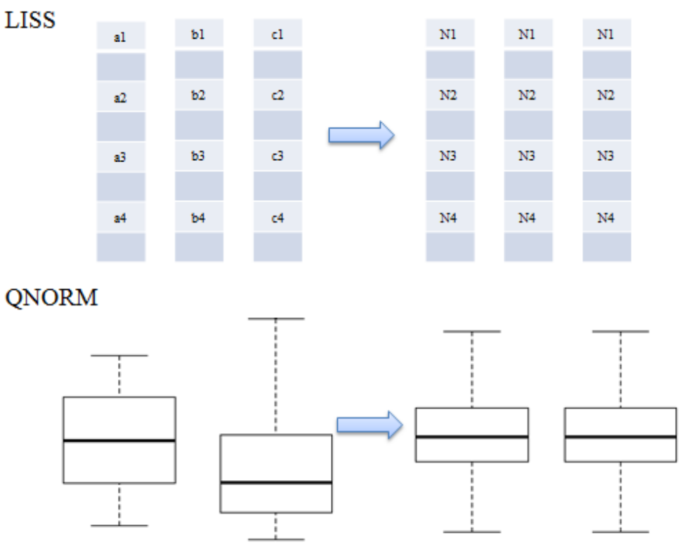
LINCS
两次标准化

Slide 8
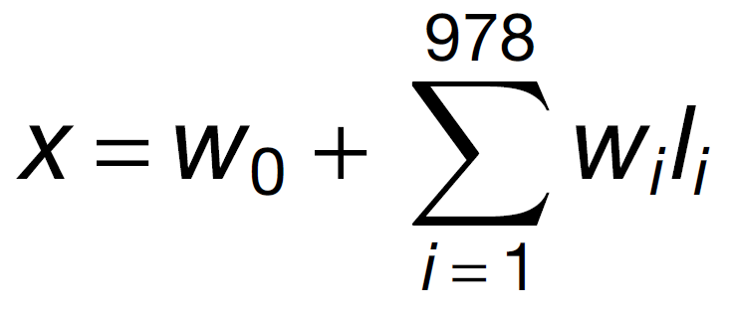
LINCS
假设通过线性回归可以从被测的基准基因 l_{i} 中预测出一个未测基因：
其中，w_{i} 构成模型权重，并使用数据集 DS_{GEO} 进行估计。这些权重在数据集 DS_{GEO-OLS} 中提供。对所有未测基因重复这一过程，将得到所有12,328个基因的预测测量值。

Slide 9
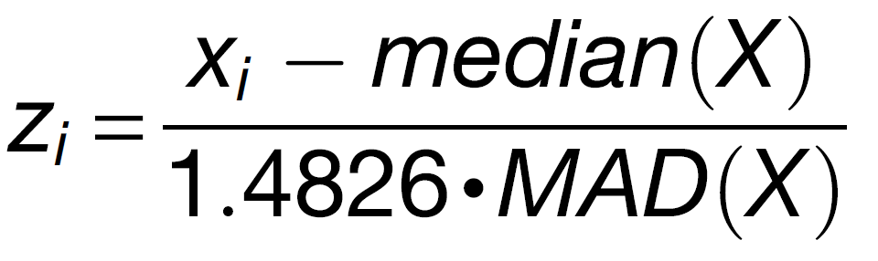
LINCS
基因 x 的第 i 个样本中的差异表达：
其中，X 是基因 x 所有样本间归一化基因表达的向量，MAD 为 X 的绝对中位差，
MAD = median ( | x_{i} - median(X) | )
因子 1.4826 使分母成为正态分布数据的一致尺度估计量。

Slide 10
LINCS
计算重复签名之间的成对斯皮尔曼相关矩阵
STEP 1
计算每个重复标签的权重
STEP 2
将重复签名与权重为系数的线性组合给出一致标签
STEP 3
moderated z-score(MODZ)程序

Slide 11
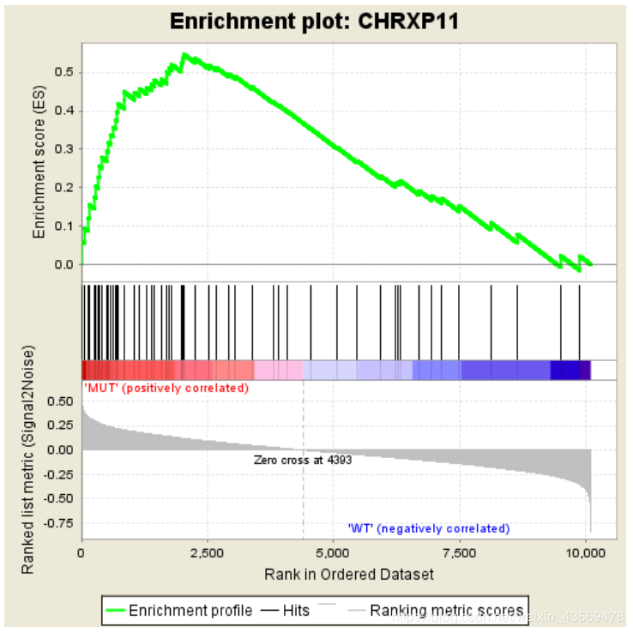
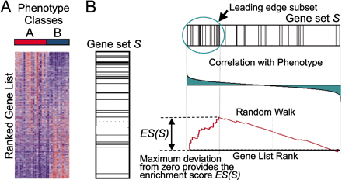
GSEA
STEP 1
计算富集得分 ES
STEP 2
估计 ES 的显著性水平
STEP 3
多重假设检验校正
GSEA 的原理

